Slide 1



Zostań partnerem: reklamuj Swoja Markę w Internecie dzięki e-ZikoDermo.pl
www.e-ZikoDermo.pl … uroda i zdrowie

Slide 2

Kim jesteśmy?
e-ZikoDermo.pl jest drugim sklepem internetowy spółki Ziko Apteka ( wraz z apteką internetową e-ZikoApteka.pl)
Asortyment dermokosmetyków i suplementów diety dla osób dbających o zdrowie i urodę, produkty dla mamy i dziecka, kosmetyki naturalne, ECO i BIO
Porady o urodzie i pielęgnacji, porady dermokonsultanki w odpowiedzi na indywidualne pytanie Klienta
Czysty i prosty design, delikatnie nawiązujący do aptecznego, przestrzeń na promocje marek dermokosmetycznych
27 000 Unikalnych Użytkowników, 34 000 odwiedzin i ponad 230 800 odsłon w marcu 2013
Fanpage Ziko Uroda i Zdrowie angażujący ponad 6000 fanów, których liczba
stale wzrasta.
Wysoka jakość poparta opiniami Klientów
(99% klientów poleca nasz sklep w serwisie Opineo)

Slide 3


Możesz pojawic się w jednej z poniższych reklam:
Banery reklamowe na stronie głównej serwisu e-ZikoDermo.pl
Baner reklamowy w kategorii
Strona dedykowana Twojej marce
E-mailingi
Reklamy adwords, remarketing, Facebook
Oraz offline:
Reklama w Poradniku Czas na Zdrowie, zawierająca kod QR odsyłający do Twojego produktu w drogerii e-ZikoDermo.pl

Slide 4
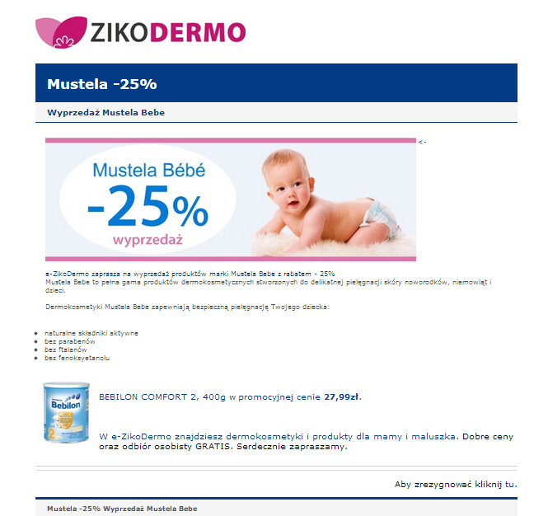
1. Reklama w Internecie – mailing do Klientów e-ZikoDermo

Slide 5

Mailing do Klientów e-ZikoDermo
Poinformuj naszych Klientów o swojej ofercie.
Odpowiednio dobrana do adresatów mailingu oferta pozwoli na maksymalizację rezultatów . Grupy tematyczne:
Mama i dziecko – 1516 aktywnych subskrybentów
Promocje i Nowości – 1493 aktywnych subskrybentów
Klub seniora – 1505 aktywnych subskrybentów
Kosmetyki – 1489 aktywnych subskrybentów

Slide 6
Twoja reklama na portalu e-ZikoDermo.pl
Reklama na naszym portalu poprawi twoją widoczność skłaniając naszych klientów do zakupu produktów Twojej marki. Możesz skorzystać z jednej z niżej wymienionych form reklamy:
Baner na stronie głównej – widoczny dla wszystkich naszych klientów
Patronat kategorii – baner na podstronie jednej z kategorii, widoczny dla klientów danej kategorii produktów
Dedykowana podstrona dla Twojej marki
E-mailing do klientów naszej strony
Twój produkt na naszej stronie na Facebooku

Slide 7
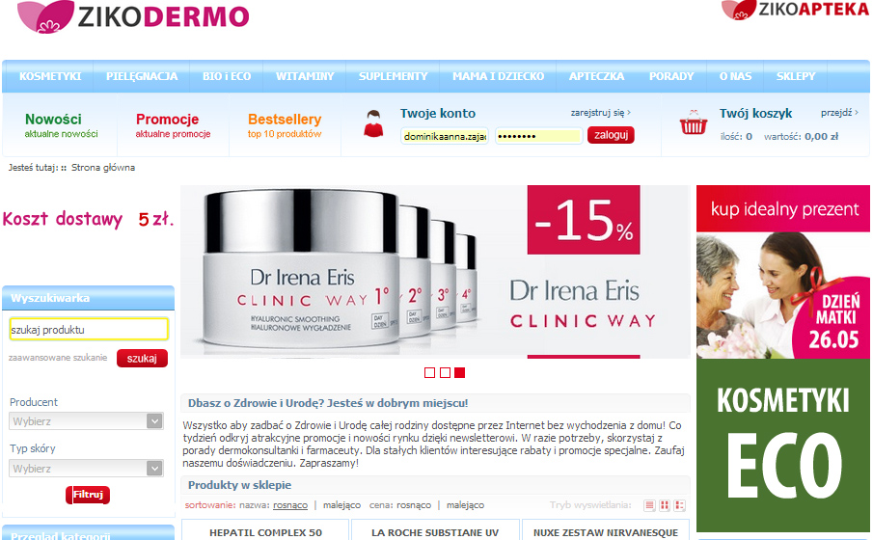
2. Baner promocyjny na stronie głównej
Twoja reklama wyświetla się na stronie głównej portalu www.e-ZikoDermo.pl, w formacie JPG lub animacji flash, z podlinkowaniem do Twojego produktu.
JPF/flash 198*200 px
JPG 588*198 px

Slide 8
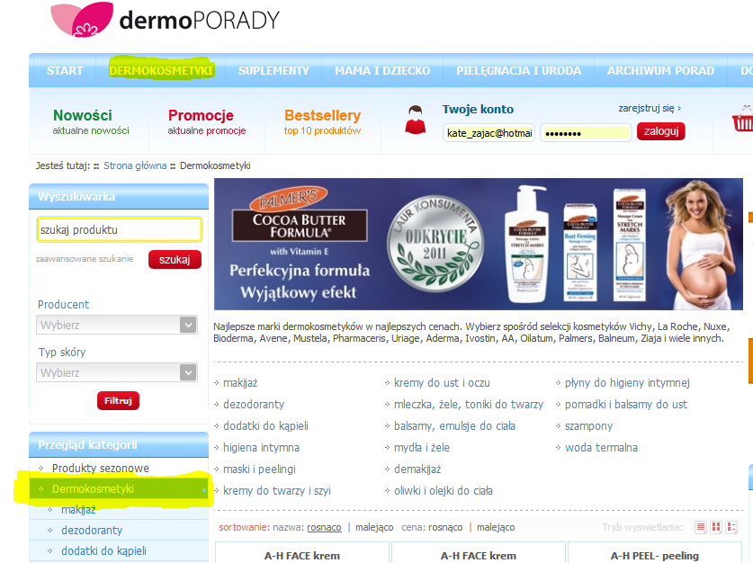
3. Baner na podstronie kategorii:
Twoja reklama wyświetla się w wybranej kategorii produktów (np. kremy na celulitis), sugerując klientowi jaką markę produktów wybrać z asortymentu. Baner bez możliwości linkowania.

Slide 9
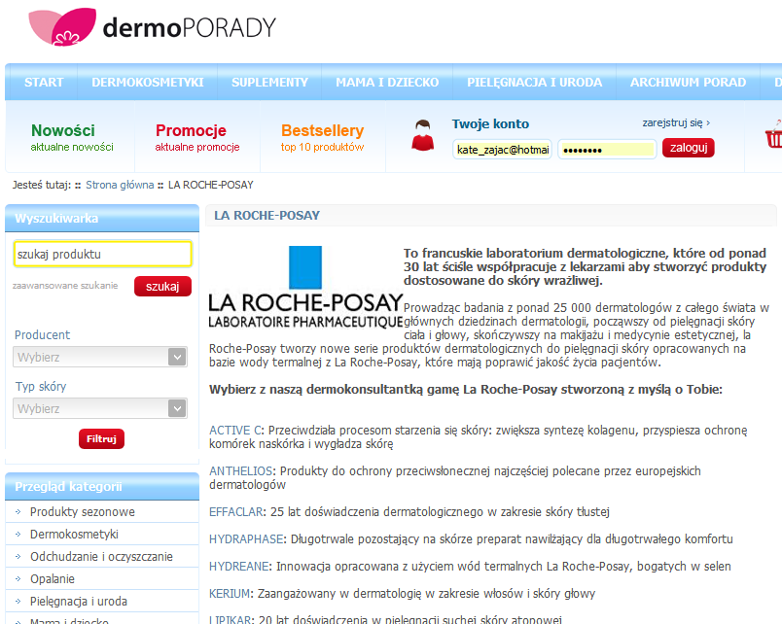
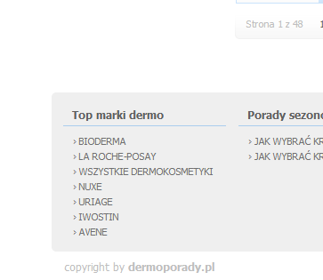
4.. Dedykowana Twojej Marce podstrona na portalu:
Specjalna podstrona poświęcona jest twojej marce. Zawiera Twoje logo, opis Twojej marki oraz linki do Twoich produktów:

Slide 10
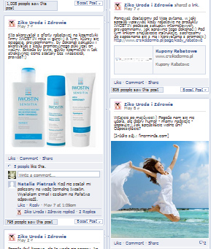
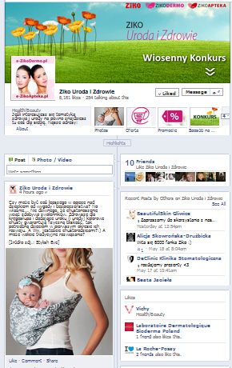
Reklama na Facebook’u: Ziko Uroda i Zdrowie
Twój produkt pojawi się na naszym fanpage na Facebook’u (ponad 6 tys. fanów):

Slide 11
Nasz cennik
produkt |  | cena w zł
Baner - strona główna - 2 tygodnie (linkowanie do produktów) |  | 500 zł
Bener - patronat kategorii - 2 tygonie (bez linkowania) |  | 300 zł
Dedykowana strona marki - 1 miesiąc |  | 300 zł
Mailing dedykowany - tylko twoja marka. Wysyłka jednorazowa, do jednej grupy tematycznej. |  | 400 zł
Mailing współdzielony– bez wyłączności. Wysyłka jednorazowa, do jednej grupy tematycznej. |  | 200 zł
Reklama w poradniku Czas na Zdrowie z kodem QR |  | wycena indywidualna
Reklama Facebook przy zakupie jednego z produktów |  | gratis

